Slide 1

Реакции на подкасты
VK Cup 2021: Финал
Mobile
Участник: Дмитрий Лыков

Slide 2
Проблема
Проблема: люди хотят реагировать на прослушанный ими подкаст, а также выделять определенные фрагменты подкаста, которые им показались интересными; авторы подкастов хотят видеть аналитику и статистику по пользователям
Решение: мобильное приложение, в котором пользователи смогут вместе слушать подкасты и оставлять реакции на самые интересные моменты выпуска

Slide 3
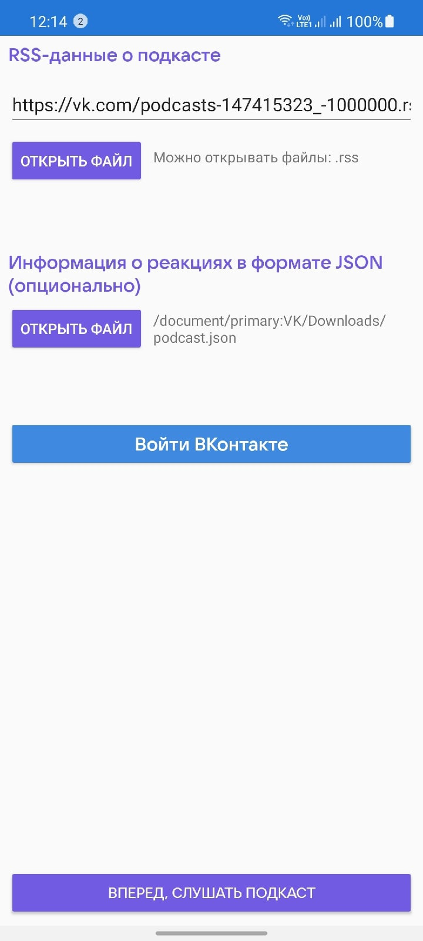
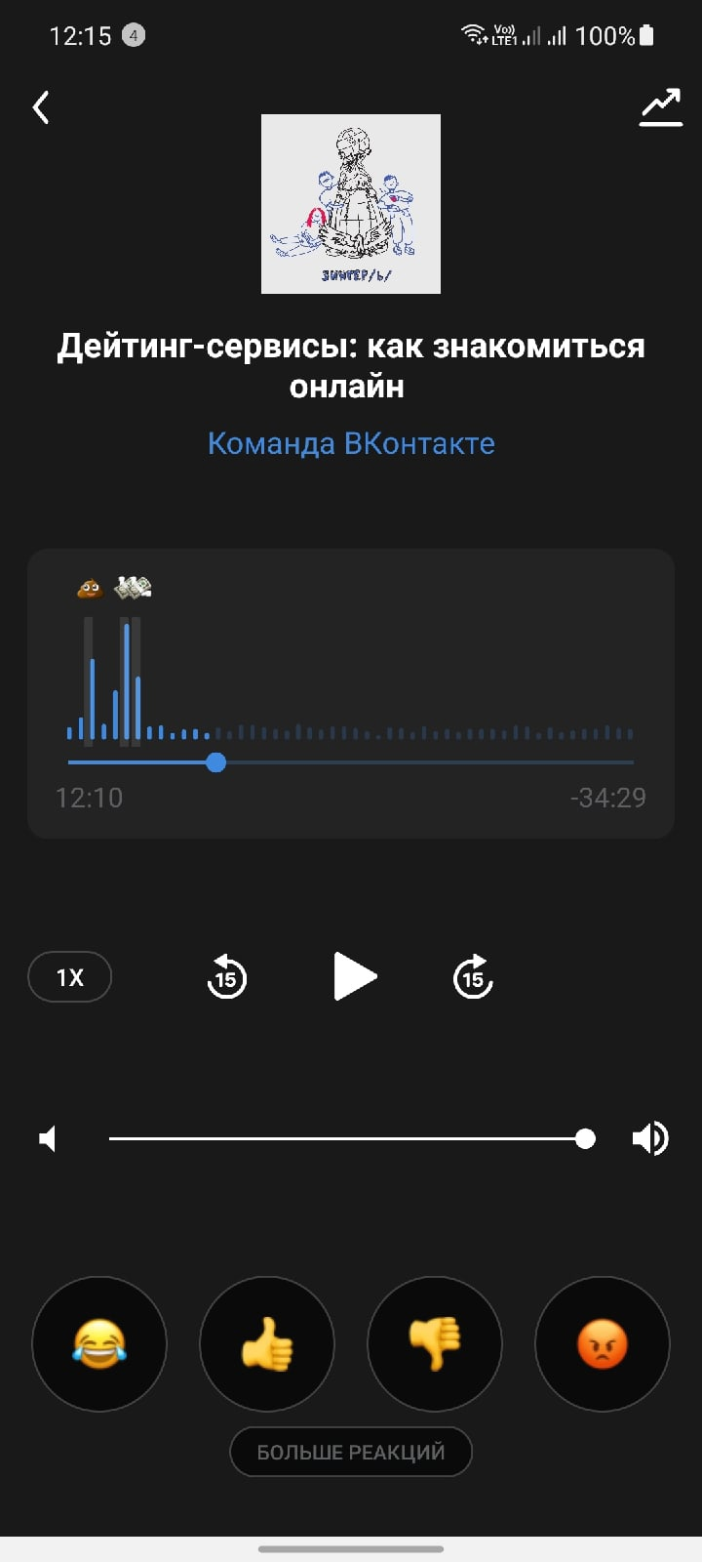
Экраны приложения

Slide 4
Демонстрация

Slide 5
Техническая реализация
Audiowave Progressbar – создан с помощью Canvas
Все графики созданы мной с помощью Canvas
Для входа в VK и получения данных пользователя использован VK Android SDK
Запросы в интернет и скачивание файлов – Retrofit
Парсинг RSS - XmlPullParser
Воспроизведение подкастов - MediaPlayer

Slide 6
Реализация
Окно статистики было немного изменено по сравнению с макетом
Было добавлено меню подкастов

Slide 7
Спасибо за внимание!
VK, github, qr-code на apk

